Slide 1


GEOs com Codificação Real
Leonardo Becker da Luz
Curso de Pós-Graduação do INPE
Engenharia e Tecnologia Espaciais Área de Concentração
Engenharia e Gerenciamento de Sistemas Espaciais

Slide 2
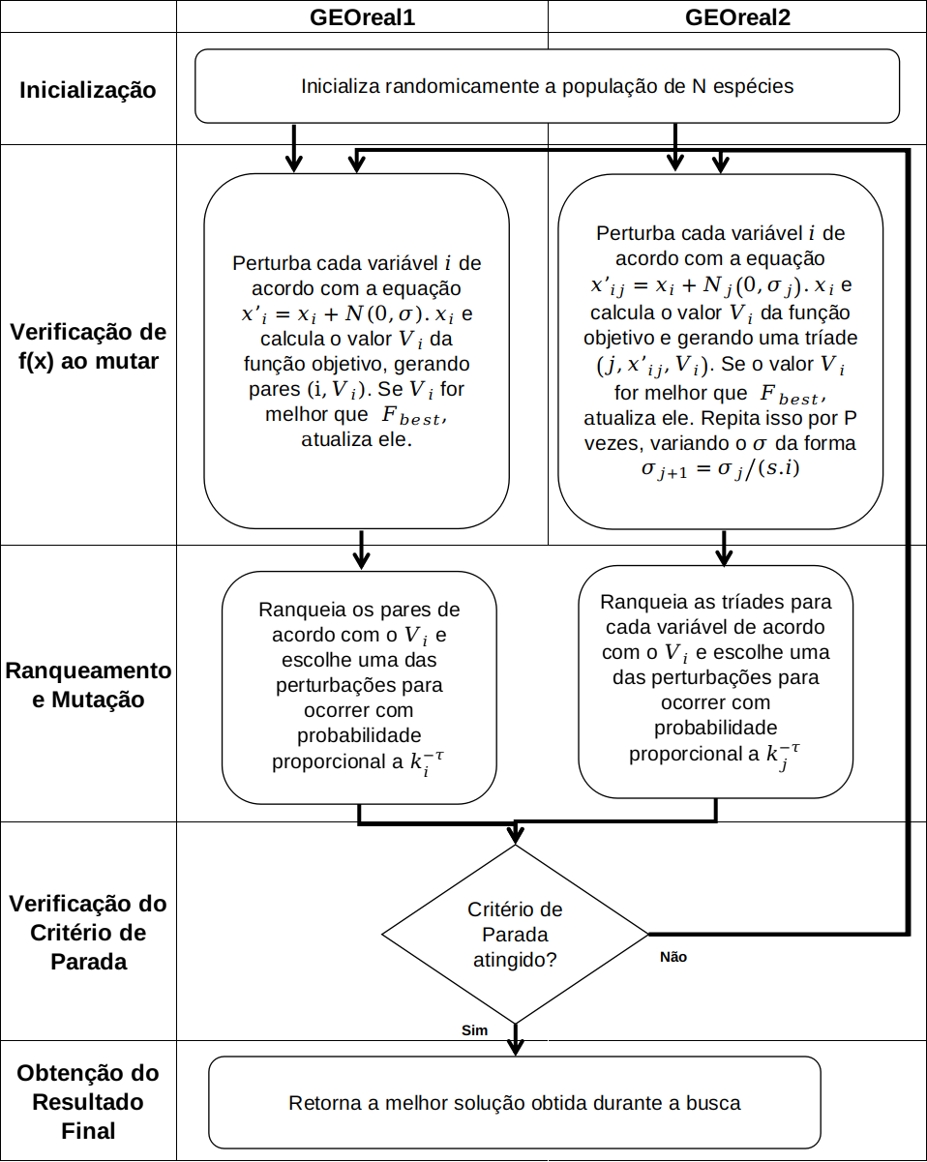
GEO_{real1} e GEO_{real2}
Variáveis de projeto
...
X₁
X₂
X₃
X₄
1
X_{n}
Cada variável possui codificação real e representa uma espécie

Slide 3
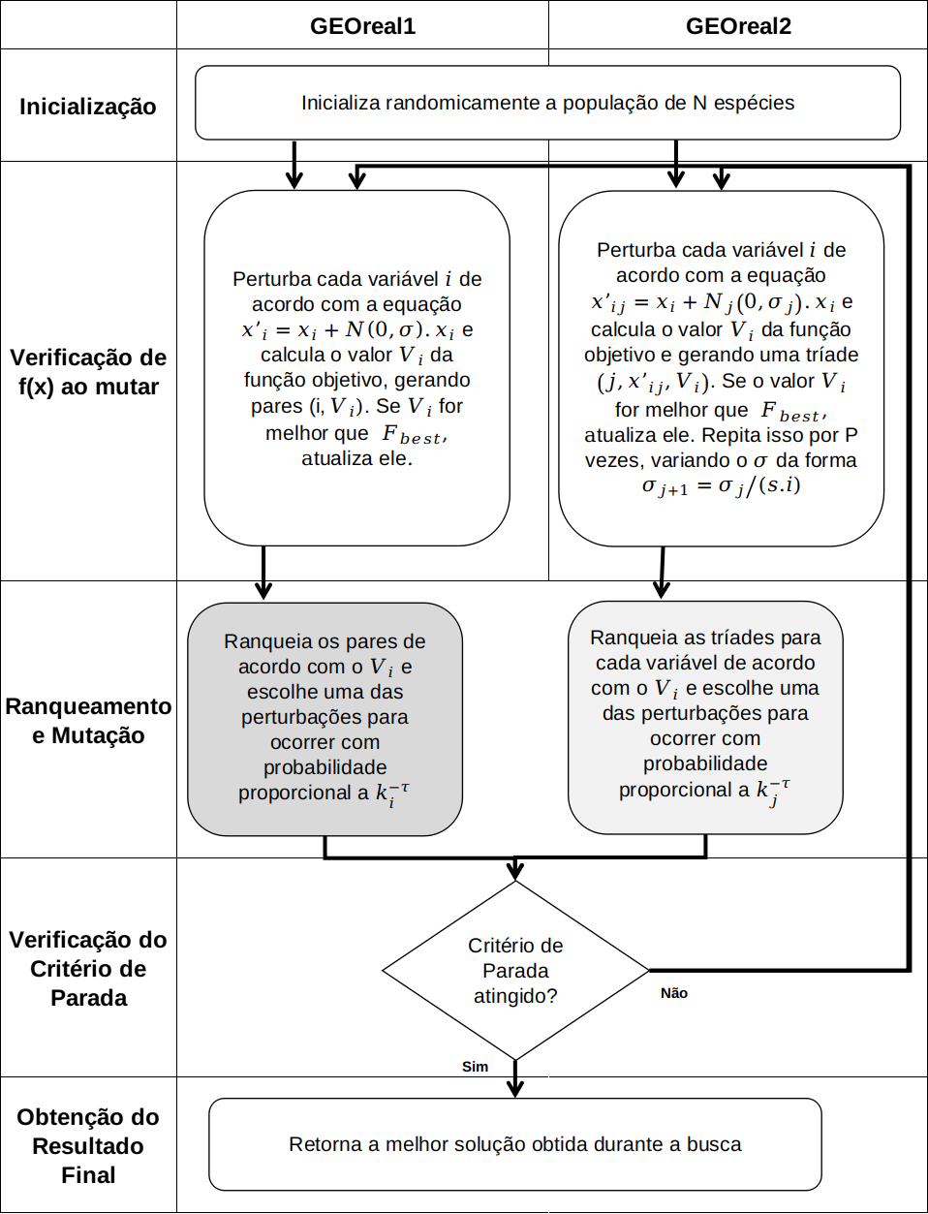


Parâmetros Livres:
$τ$
$σ=1$
$τ$
$σ_{1}$
P
s=2

Slide 4
Versões adaptativas do GEO_{real1} e do GEO_{real2}
Foram implementadas as versões adaptativas desenvolvidas por (Barroca, 2019), gerando as versões:
A-GEO1_{real1}
A-GEO2_{real1}
A-GEO1_{real2}
A-GEO2_{real2}
OBS1: Espera-se melhor desempenho do A-GEO2 para as implementações.
OBS2: Espera-se melhor desempenho do real1 em relação ao real2.

Slide 5
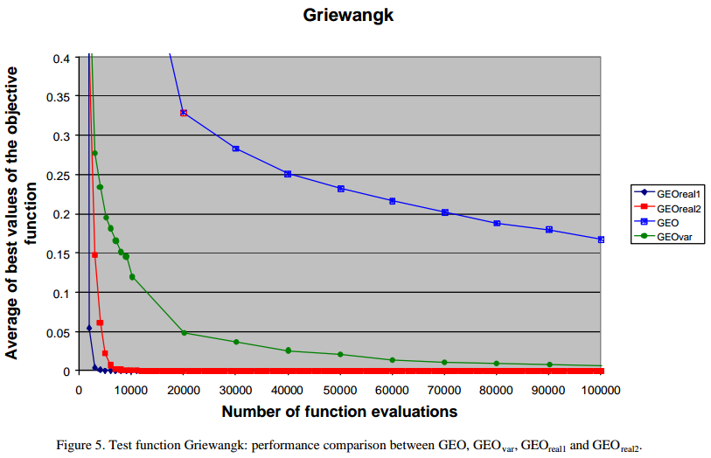
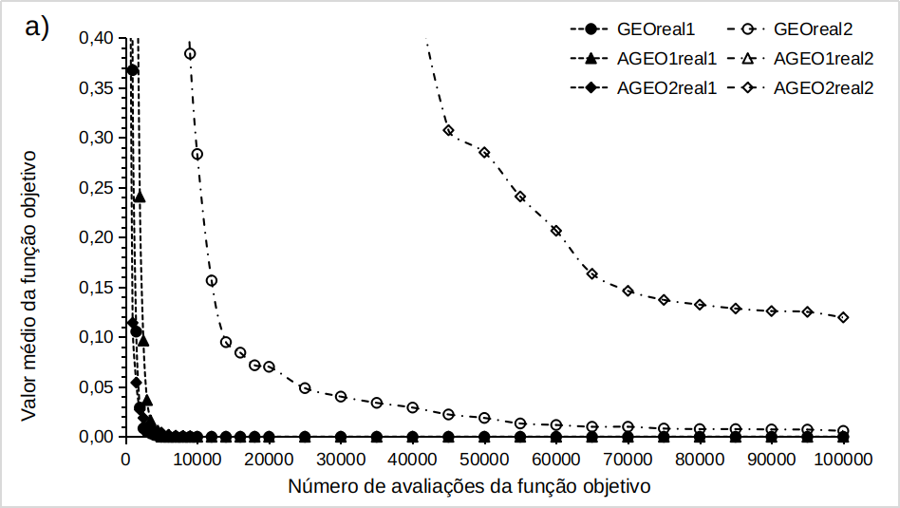
Resultados
Griewangk - Função extremamente multimodal, não separável.

Slide 6
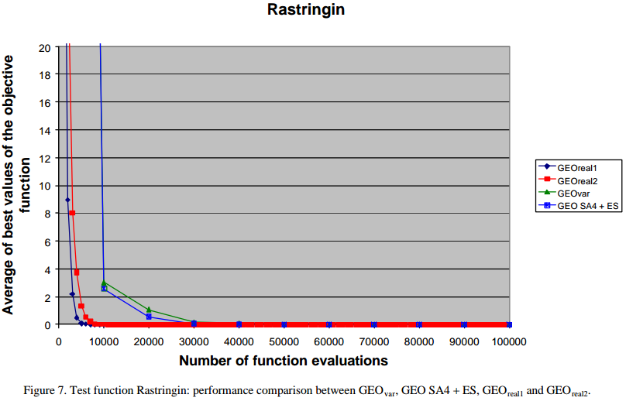
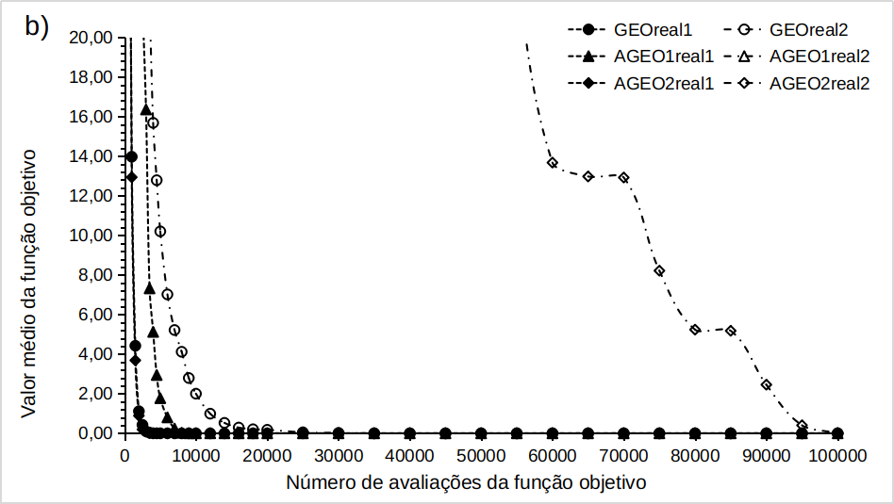
Resultados
Rastringin - Não linear, separável e com múltiplos mínimos locais distribuídos regularmente.

Slide 7
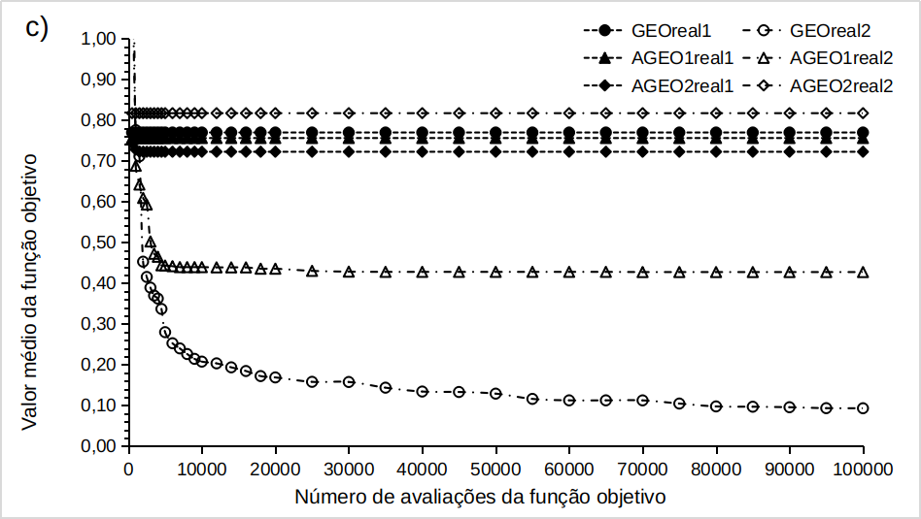
Resultados
Rosenbrock - Função contínua, não separável, unimodal, apresenta apenas um mínimo (dentro de um vale longo, estreito e de formato parabólico aplanado)

Slide 8
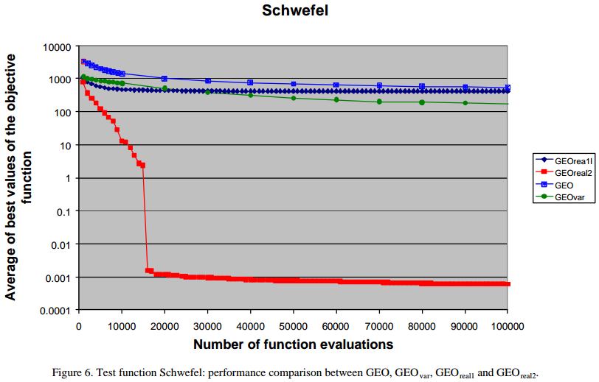
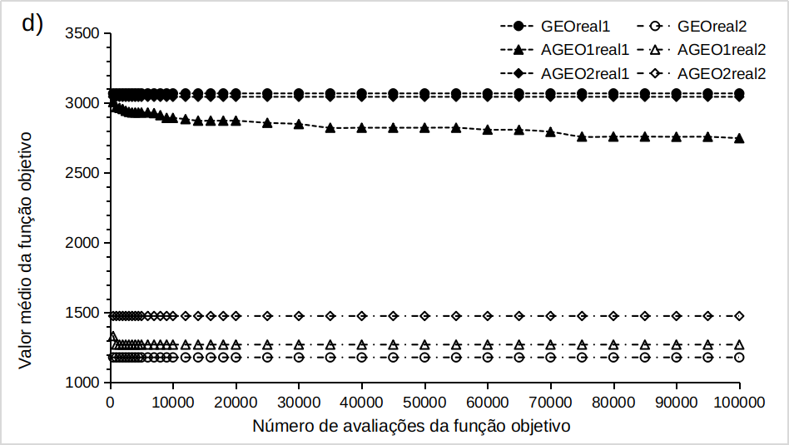
Resultados
Schwefel - Não linear, separável, multimodal. Apresenta o mínimo global distante do melhor mínimo local mais próximo.

Slide 9
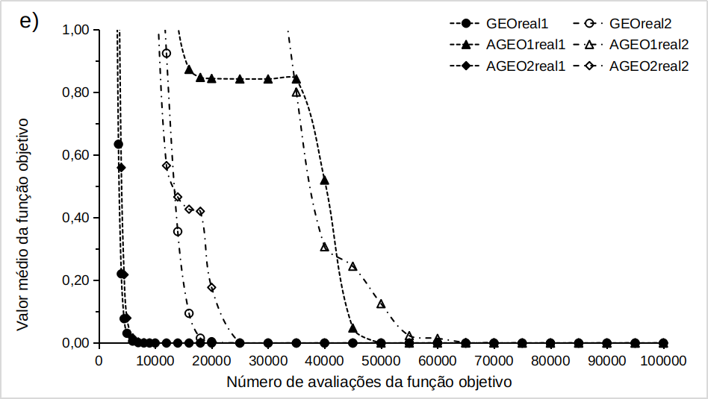
Resultados
Ackley - Função multimodal, separável.

Slide 10
Conclusões: Codificação Real vs. Codificação Binária
Codificação real possui um tempo computacional menor em relação as versões do GEO com codificação binária.
Como visto nas versões GEO_{real1}, A-GEO1_{real1} e A-GEO2_{real1}, a codificação real tem a capacidade de atingir o ótimo para uma classe de problemas.

Slide 11
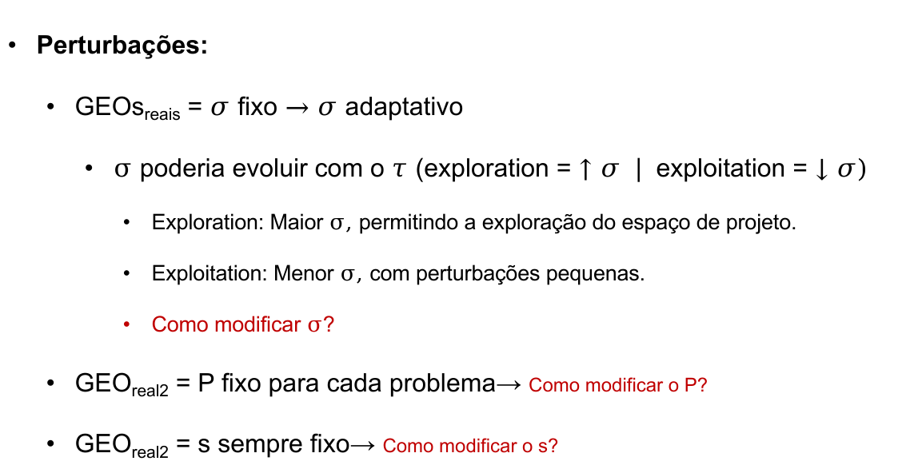
Sugestões Futuras de Implementação
Perturbações:
GEOs_{reais} = $σ$ fixo $→$ $σ$ adaptativo
$σ$ poderia evoluir com o $τ$ (exploration = $↑σ$ | exploitation = $↓σ$)
Exploration: Maior $σ$, permitindo a exploração do espaço de projeto.
Exploitation: Menor $σ$, com perturbações pequenas.
Como modificar $σ$?
GEO_{real2} = P fixo para cada problema→ Como modificar o P?
GEO_{real2} = s sempre fixo→ Como modificar o s?

Slide 12
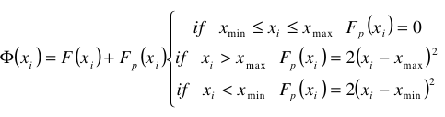

Sugestões Futuras de Implementação
Penalidade:
GEOreal1 e GEOreal2 $→$ Penalidade Exterior (Dissertação e Tese)
M-GEOreal $→$ Death Penalty

Slide 13
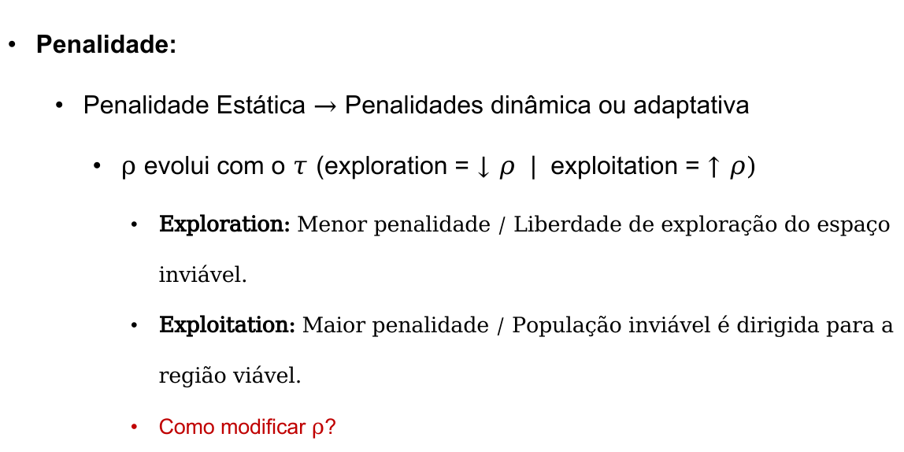
Sugestões Futuras de Implementação
Penalidade:
Penalidade Estática $→$ Penalidades dinâmica ou adaptativa
$ρ$ evolui com o $τ$ (exploration = $↓ρ$ | exploitation = $↑ρ$)
Exploration: Menor penalidade / Liberdade de exploração do espaço inviável.
Exploitation: Maior penalidade / População inviável é dirigida para a região viável.
Como modificar $ρ$?

Slide 14
Versões Reais dos GEOs
Leonardo Becker da Luz
Curso de Pós-Graduação do INPE
Engenharia e Tecnologia Espaciais Área de Concentração
Engenharia e Gerenciamento de Sistemas Espaciais

Slide 15

Implementação do GEOs Reais
Restrições:
GEOreal1 e GEOreal2 $→$ Penalidade Exterior (Dissertação e Tese)
M-GEOreal $→$ Death Penalty

Slide 16
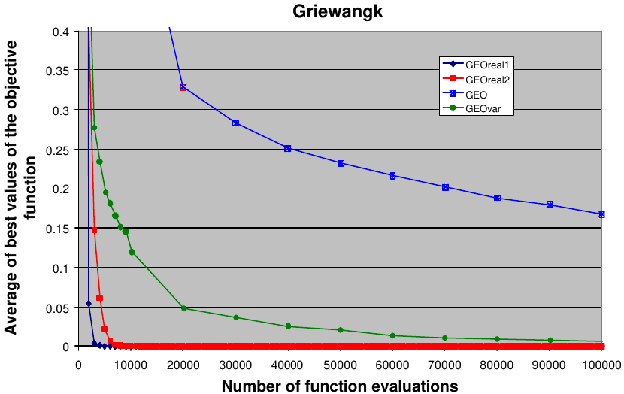
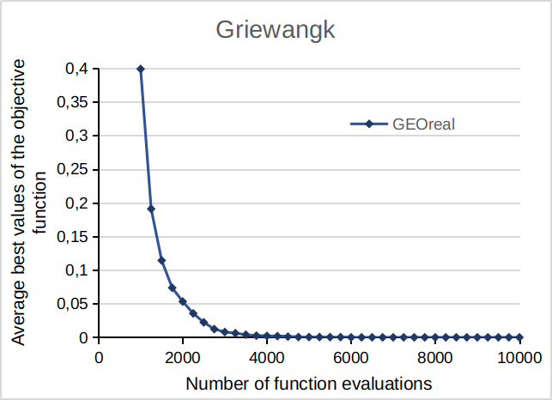
Implementação do GEOreal1 e GEOreal2
Função Griewangk:

Slide 17
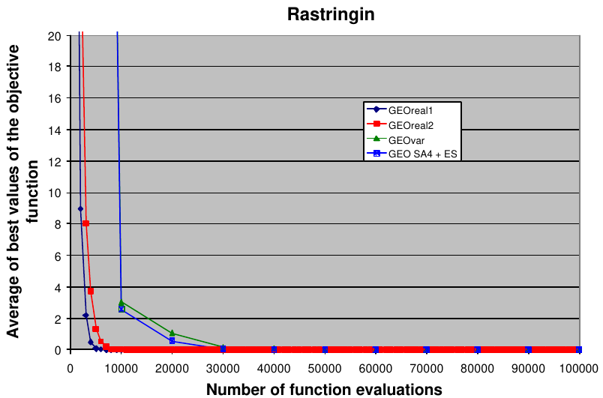
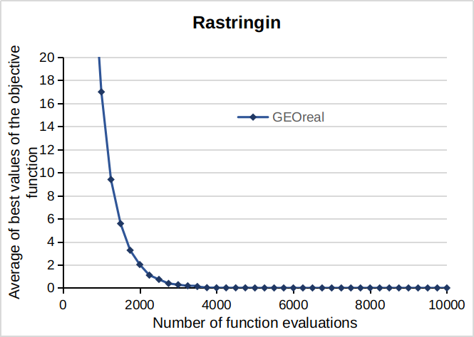
Implementação do GEOreal1 e GEOreal2
Função Rastringin:

Slide 18
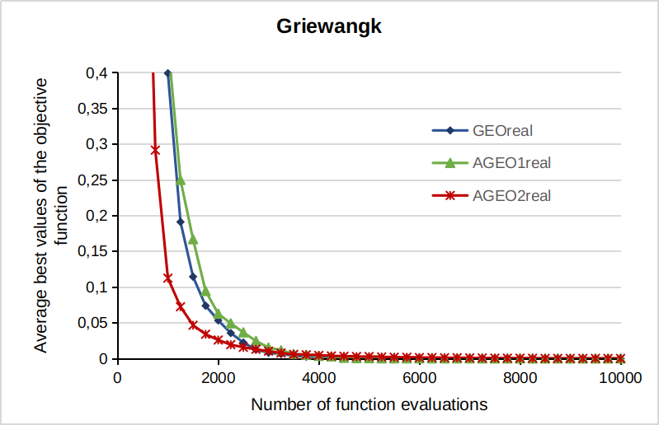
AGEO1real e AGEO2real
Função Griewangk:

Slide 19
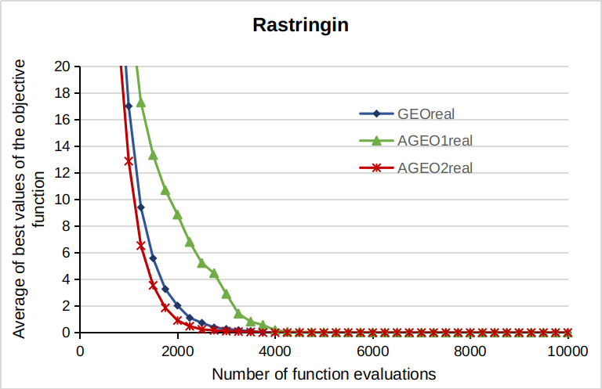
AGEO1real e AGEO2real
Função Rastringin:

Slide 20
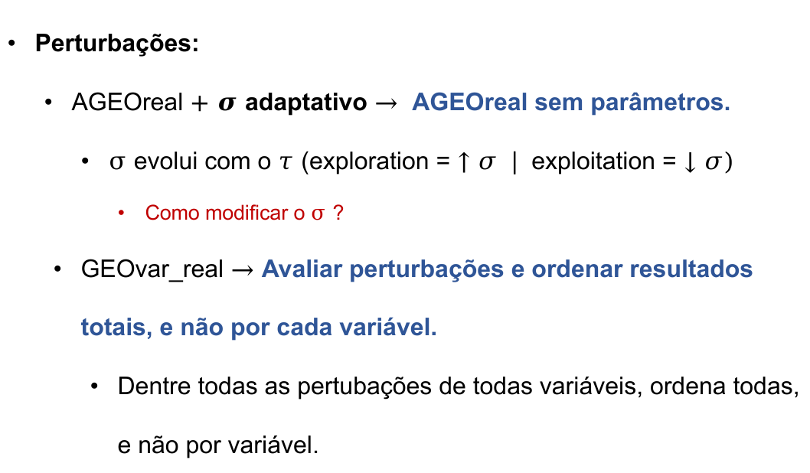
Sugestões para o AGEOreal
Perturbações:
AGEOreal $+ σ$ adaptativo $→$ AGEOreal sem parâmetros.
$σ$ evolui com o $τ$ (exploration = $↑σ$ | exploitation = $↓σ$)
Como modificar o $σ$?
GEOvar_real $→$ Avaliar perturbações e ordenar resultados totais, e não por cada variável.
Dentre todas as pertubações de todas variáveis, ordena todas, e não por variável.

Slide 21
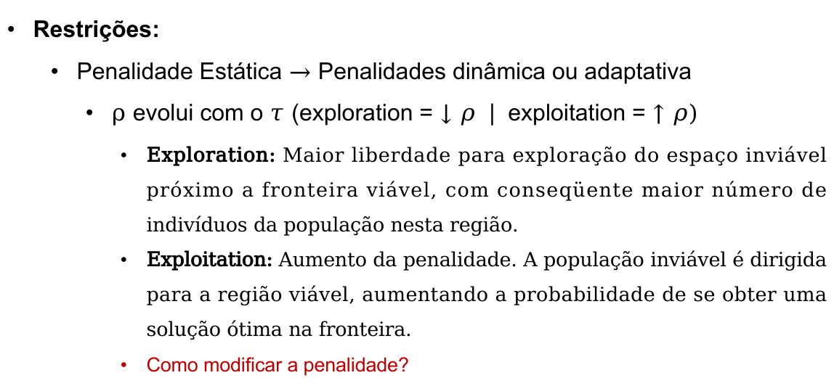
Sugestões para o AGEOreal
Restrições:
Penalidade Estática $→$ Penalidades dinâmica ou adaptativa
$ρ$ evolui com o $τ$ (exploration = $↓ρ$ | exploitation = $↑ρ$)
Exploration: Maior liberdade para exploração do espaço inviável próximo a fronteira viável, com conseqüente maior número de indivíduos da população nesta região.
Exploitation: Aumento da penalidade. A população inviável é dirigida para a região viável, aumentando a probabilidade de se obter uma solução ótima na fronteira.
Como modificar a penalidade?

